Slide 1
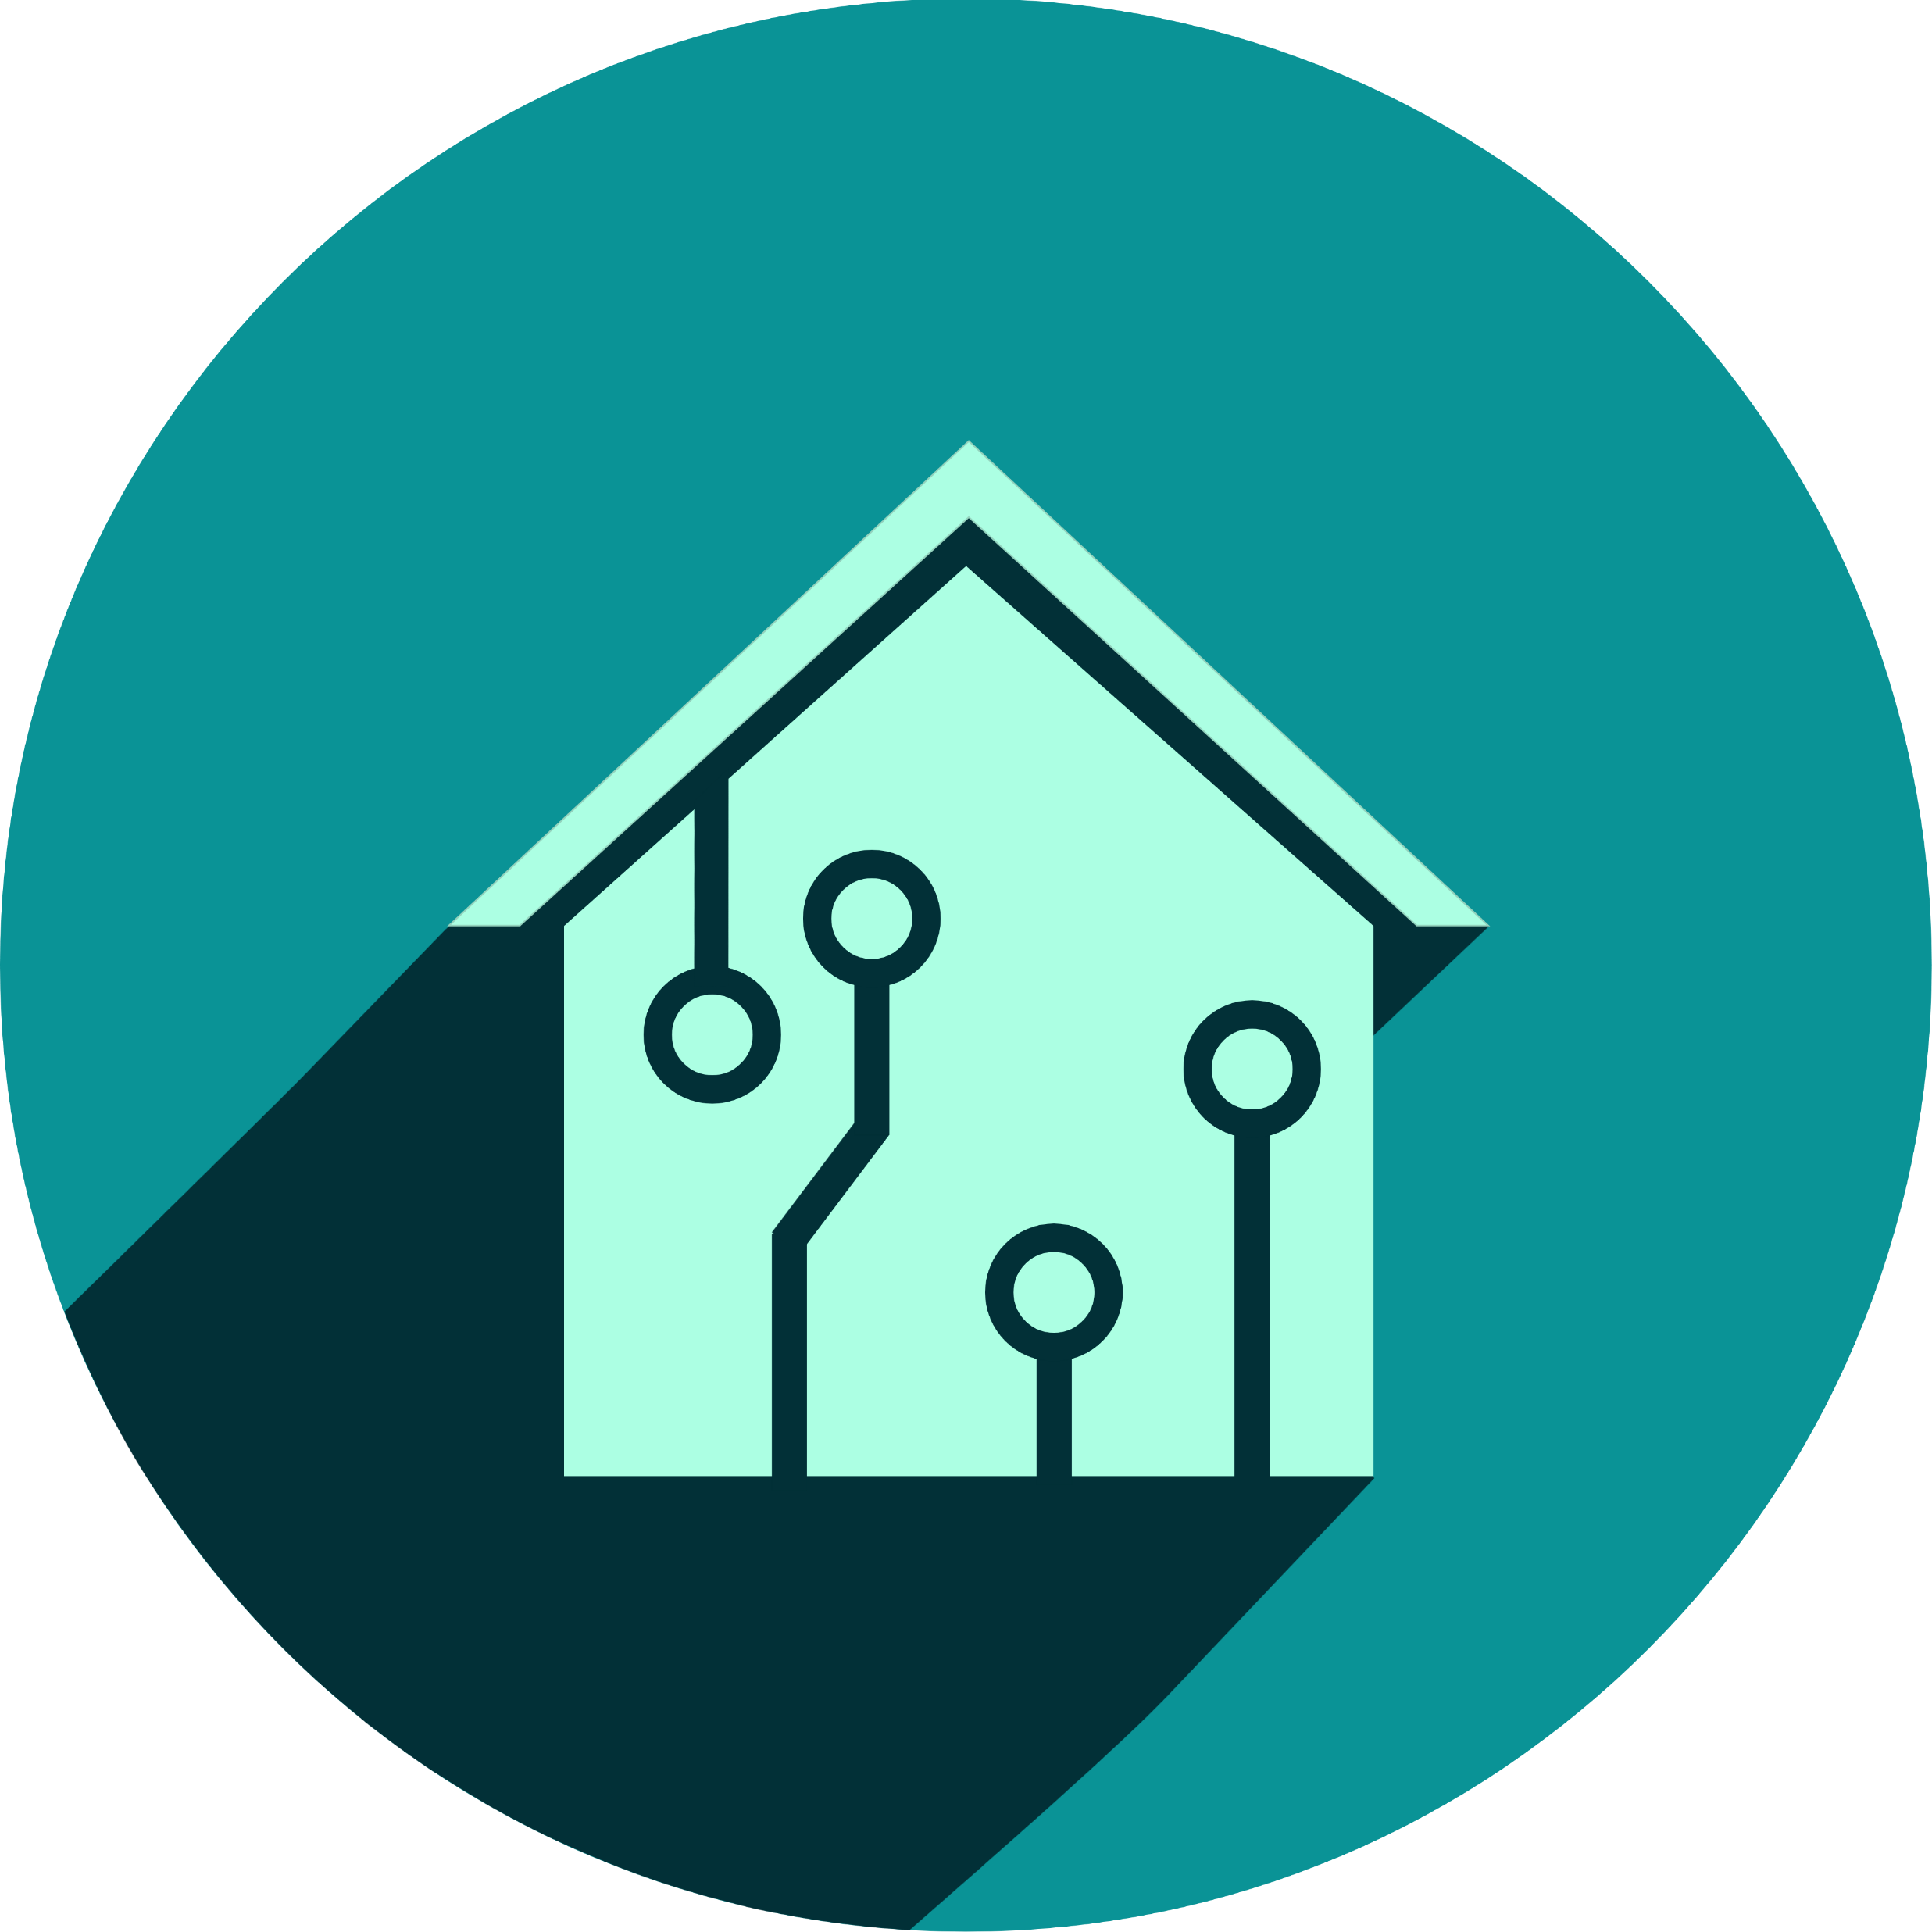
Smart Home System
Даниил Рязанов
ГБОУ лицей № 470
Notes:
Презентация для краткого представления проекта Smart Home System. Для подробного ознакомления рекомендуется прочтение документации на гитхабе: https://github.com/MrRyabena/SmartHomeSystem.

Slide 2
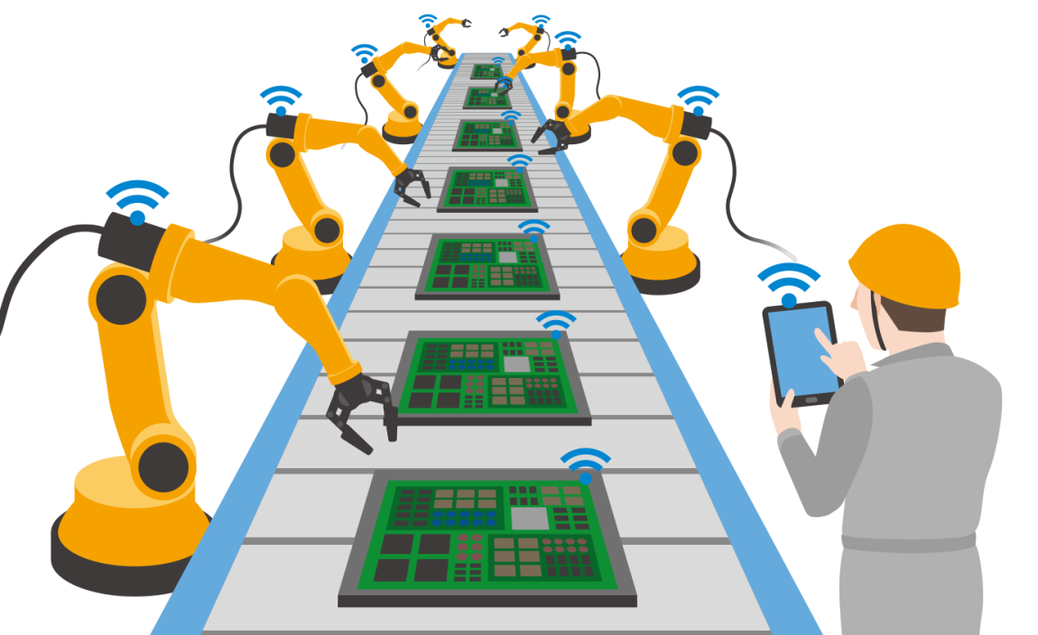
Роль систем автоматизации в современном мире
В настоящее время системы автоматизации стали неотъемлемой частью нашей повседневной жизни, аналогично тому, как это было в период промышленной революции.

Slide 3

Перспективы умного дома
Умный дом представляет собой технологию, которая заслуживает внимания наравне с системами автоматизации бизнеса и производства, однако еще не обрела широкой популярности в обществе.

Slide 4
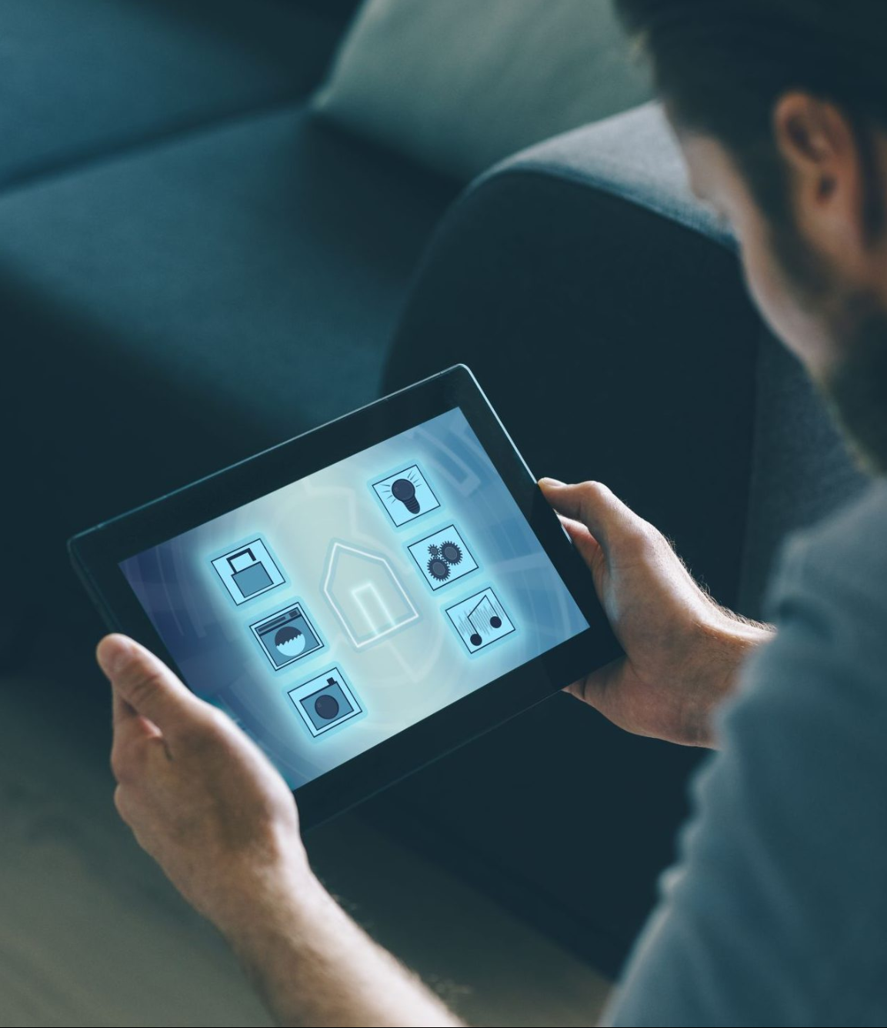

Проблемы промышленных решений
Высокая стоимость.
Ограниченный функционал.
Сложности интеграции и модернизации устройств.
Несовместимость с другими решениями.

Slide 5
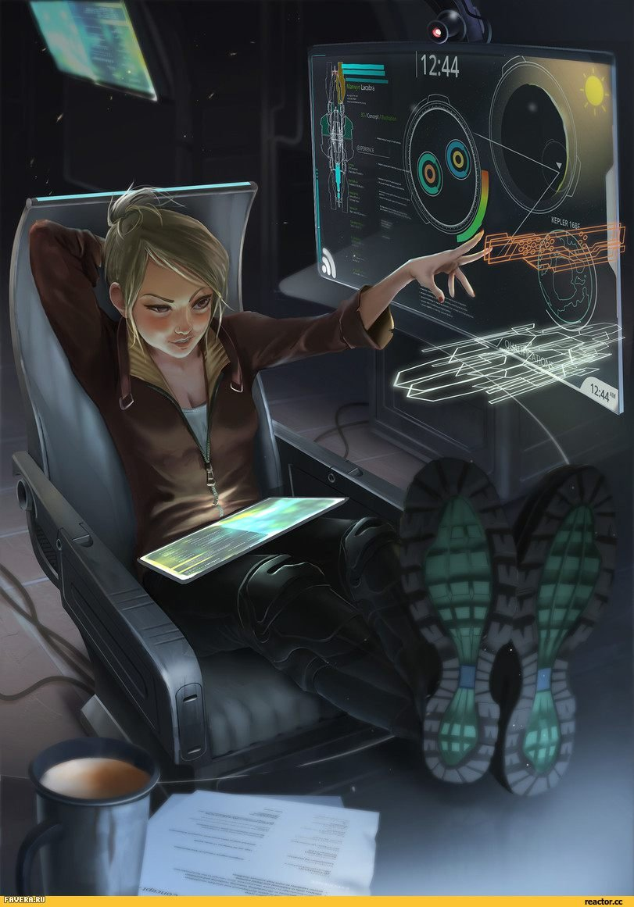
Проблемы самостоятельного конструирования
Требование широкого спектра знаний.
Затраты времени и ручного труда.
Сложности интеграции различных устройств.
Ограниченная поддержка и обновления.

Slide 6
Цели и задачи
Разработать комплекс решений и инструментов для создания универсальных систем автоматизации.
Спроектировать аппаратную реализацию компонентов системы.
Разработать грамотную программную архитектуру.
Подготовить подробные руководства и документации.

Slide 7
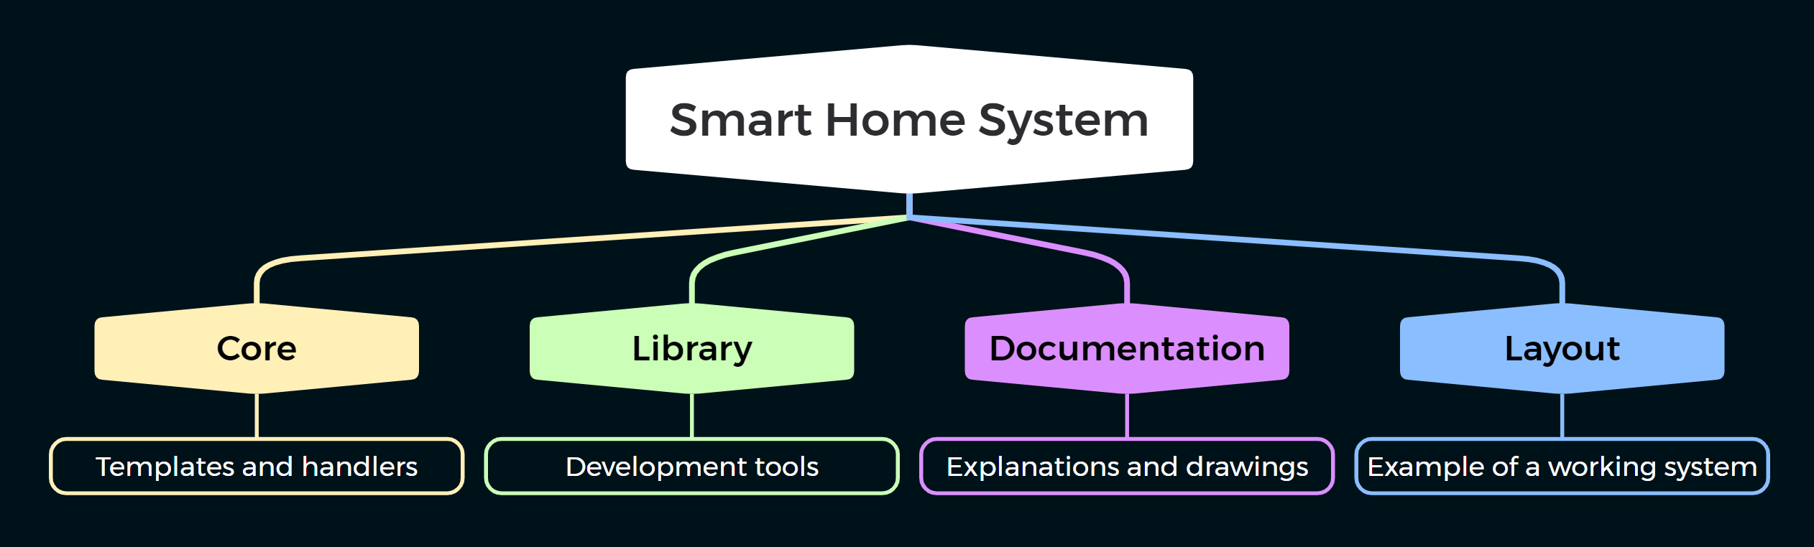
Smart Home System предлагает набор решений и инструментов для упрощения создания систем автоматизации, адаптируемых под различные условия.
Быстрая конфигурация системы, за счет удобной архитектуры ядра и библиотеки.
Примеры и идеи для устройств и проектов.
Подробные техническое руководство и документация.

Slide 8
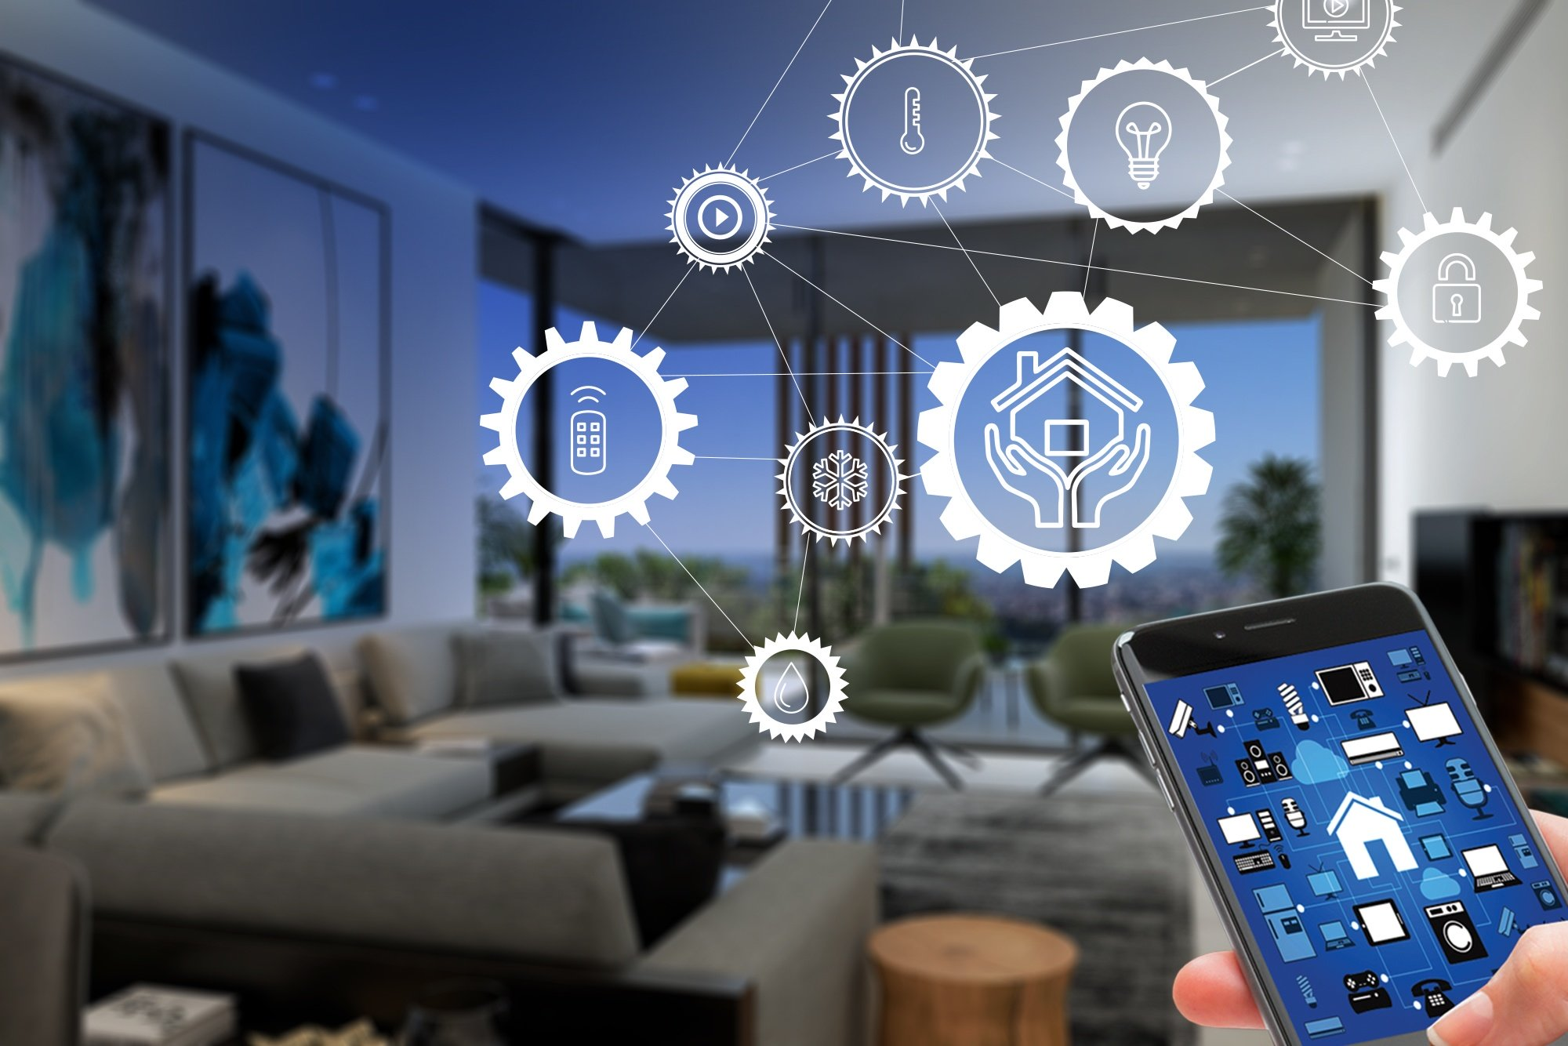
Smart Home System предоставляет инструменты для реализации модульной автоматизированной системы с возможностью быстрого изменения конфигурации.
Каждый модуль отвечает за небольшой набор устройств.
Все модули объединяются в сеть по WiFi.
Обмен данных по специальным протоколам.
Гибкая настройка взаимосвязей модулей в системе.

Slide 9
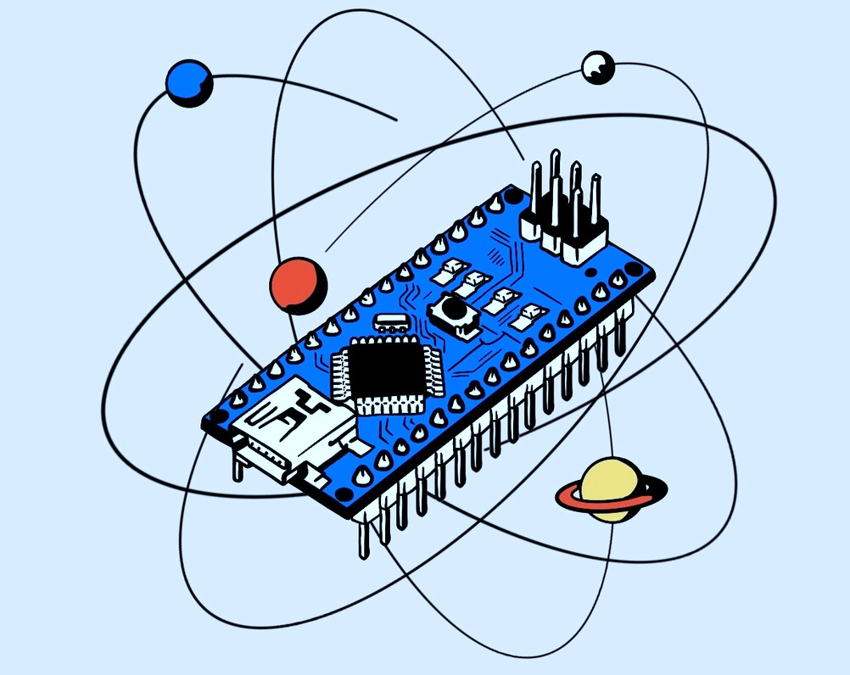
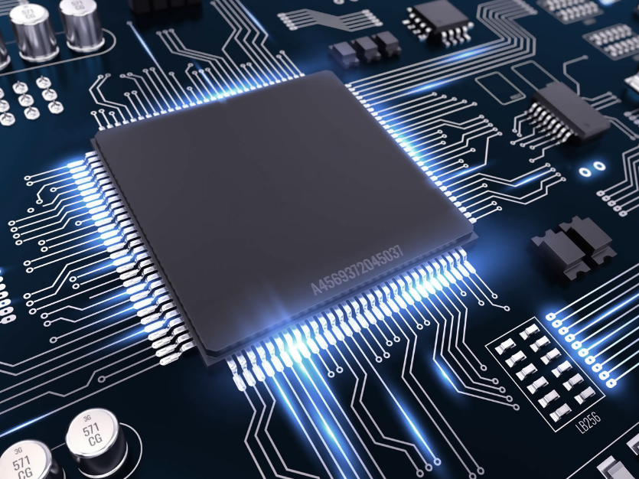
Аппаратная реализация
Микроконтроллер — это миниатюрный компьютер, отличающийся наличием контактов ввода-вывода, которые могут управлять другими устройствами.
Логический сигнал с выводов усиливается с помощью специальных схем и позволяет управлять практически любыми приборами.

Slide 10
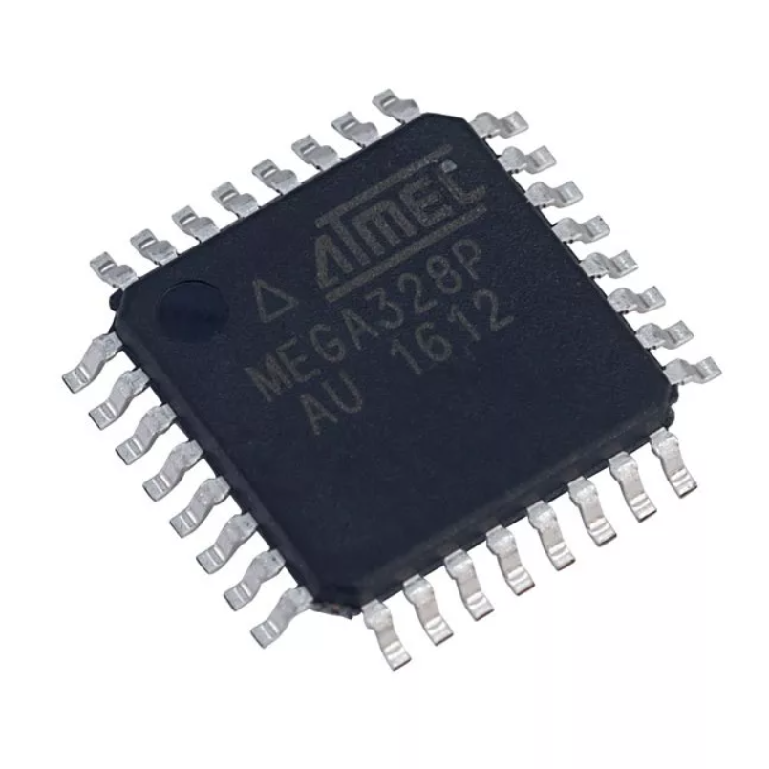
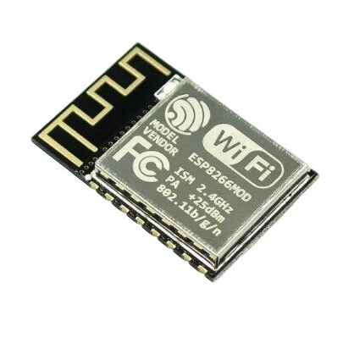
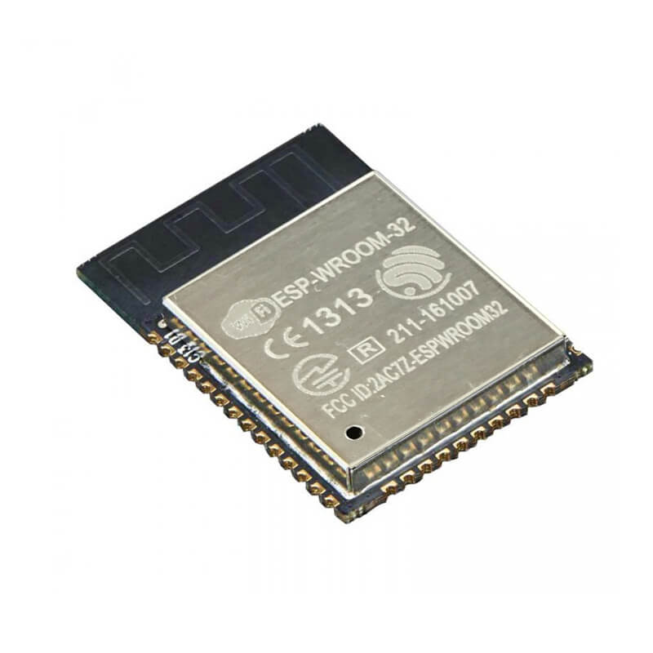
Используемые микроконтроллеры
ATmega328P
Имеет набор интерфейсов для эффективного управления нагрузкой.
ESP8266
С WiFi на борту отлично подходит для управления модулем.
ESP32
Двухъядерный процессор и хороший объем памяти — идеальное решение для сервера.

Slide 11
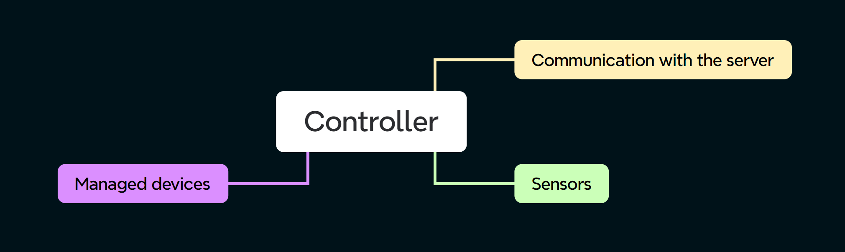
К микроконтроллеру подключаются датчики, устройства и другие контроллеры.
Микроконтроллер обрабатывает данные и регулирует устройства.
Для взаимодействия с системой и пользователем модуль связывается с серверами по WiFi.

Slide 12
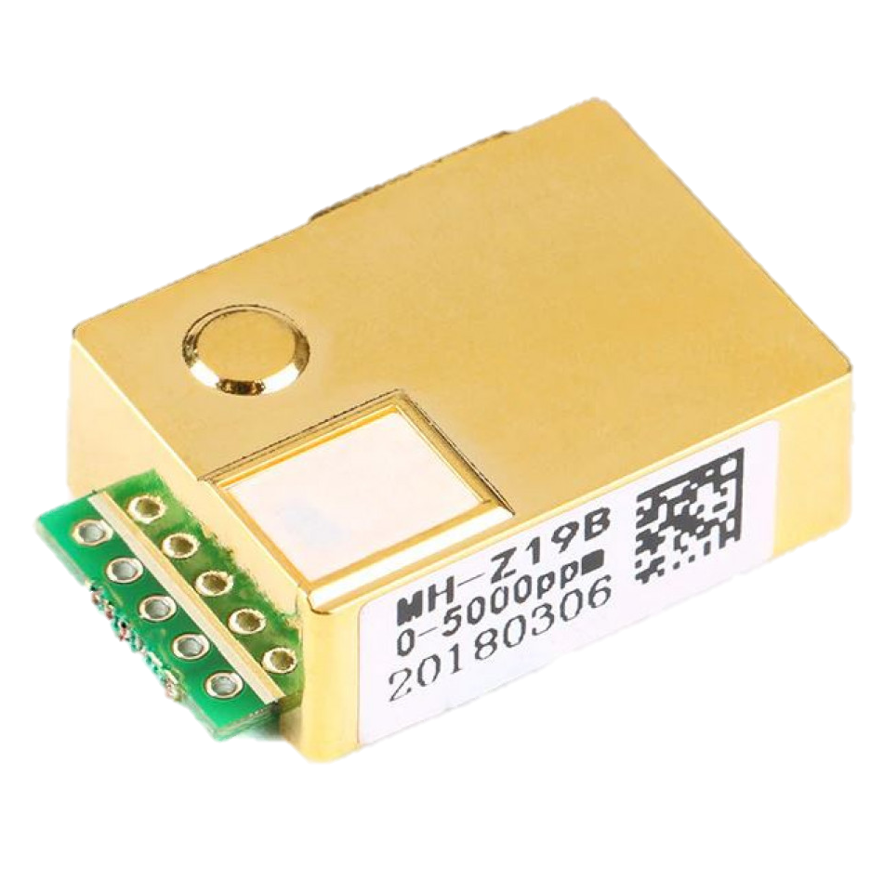
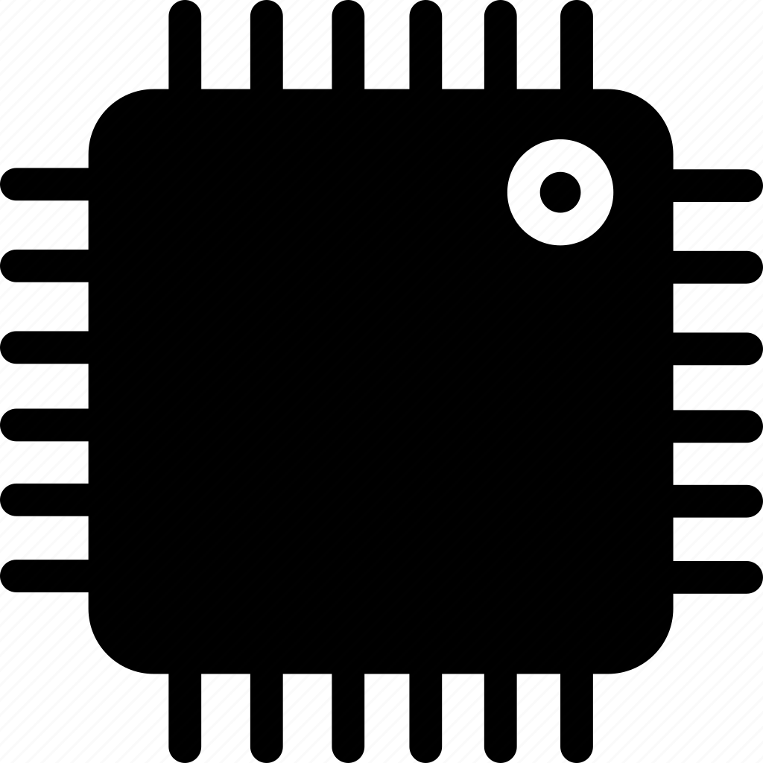
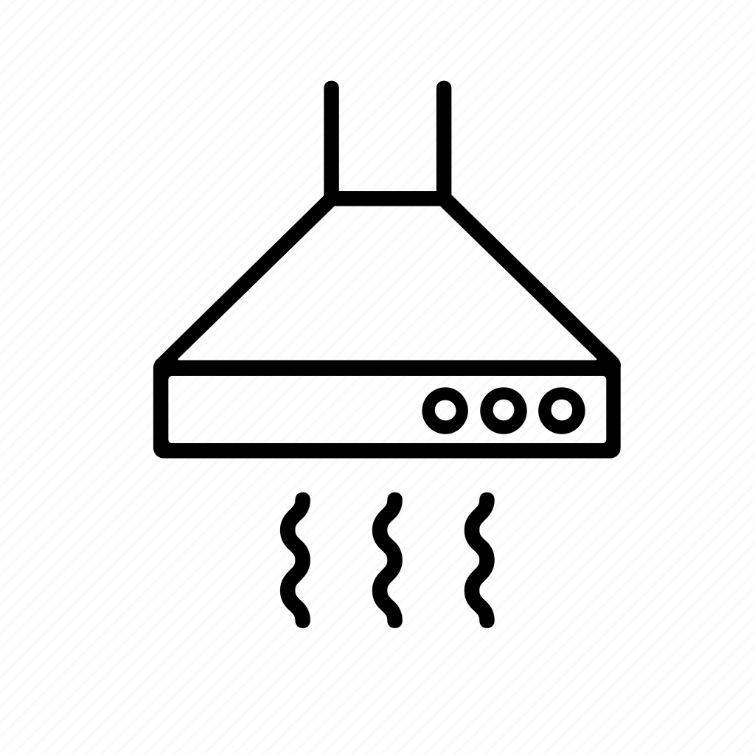


Датчик углекислого газа
Вытяжка включается автоматически
Сервер
Дома никого нет, можно включать шумные приборы.
Простой пример модуля

Slide 13
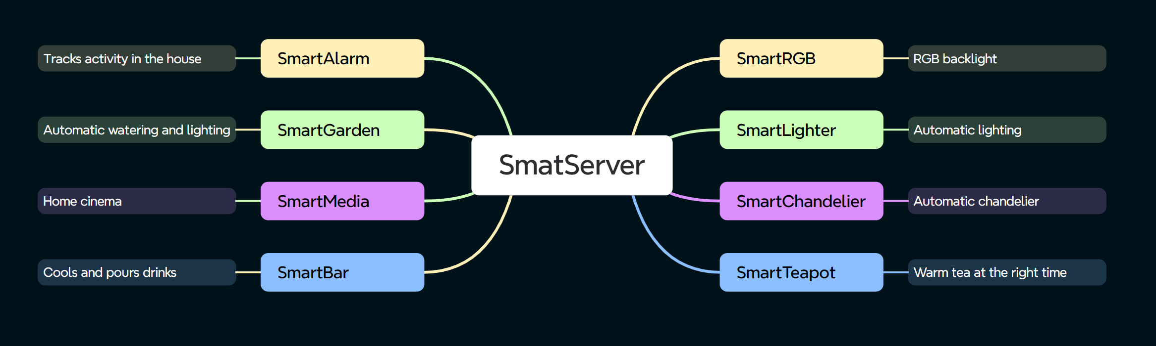
Пример системы модулей

Slide 14
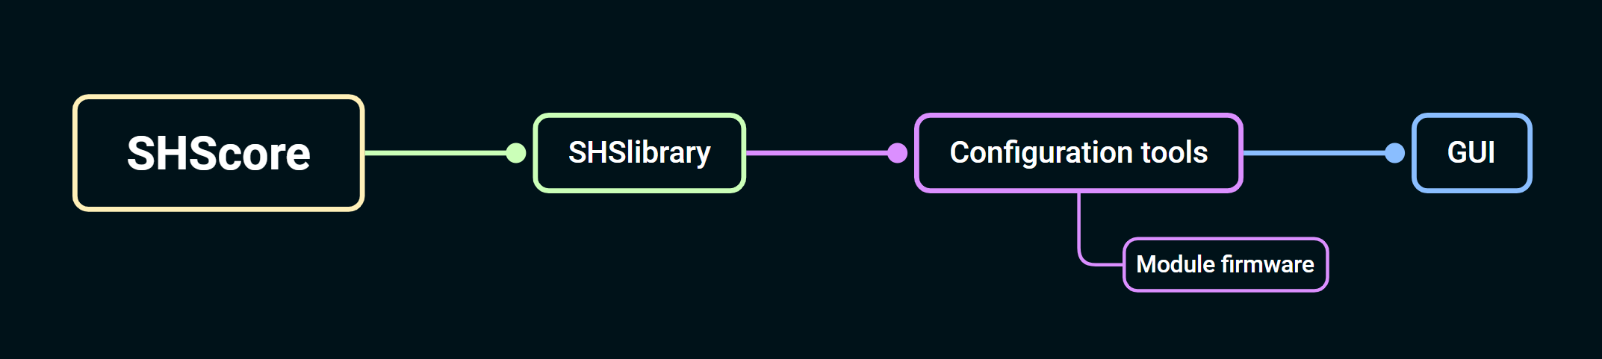
Программная реализация
Кроссплатформенное ядро с системной логикой позволяет удобно описывать процессы и организовывать программный код.
Набор инструментов из библиотеки реализует автоматическую конфигурацию и настройку системы, что ускоряет разработку.

Slide 15
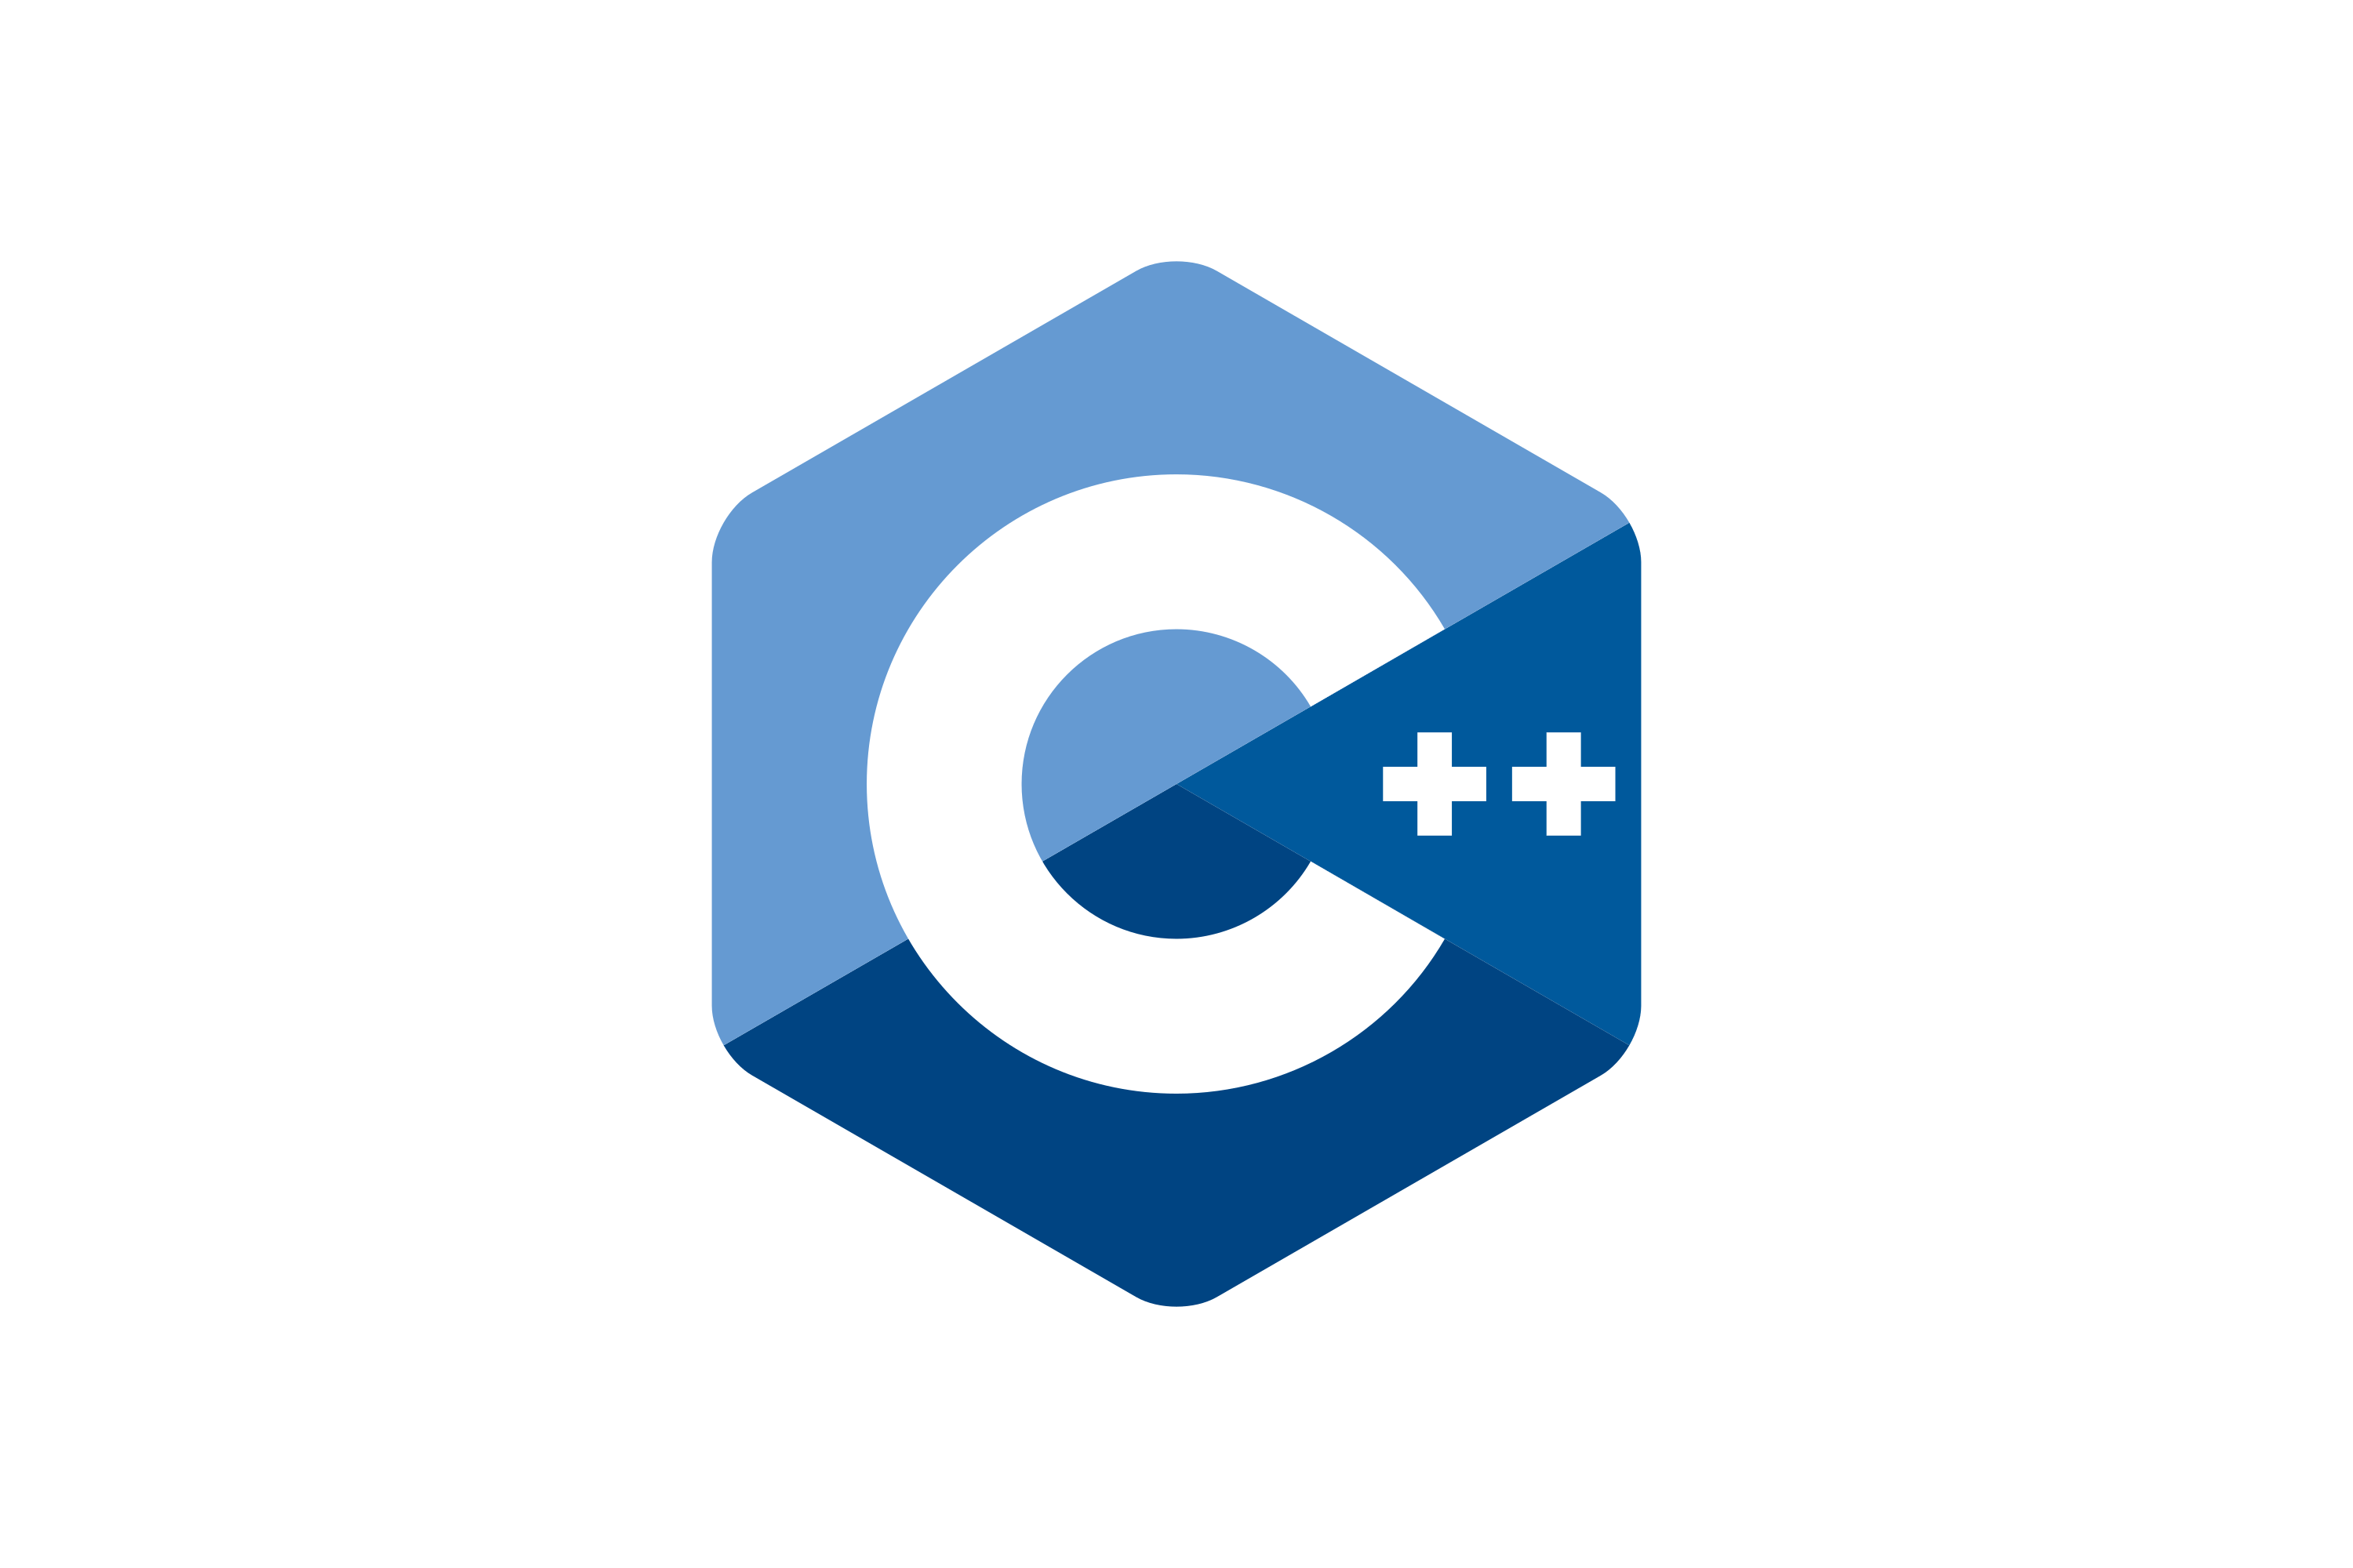







Используемые технологии

Slide 16
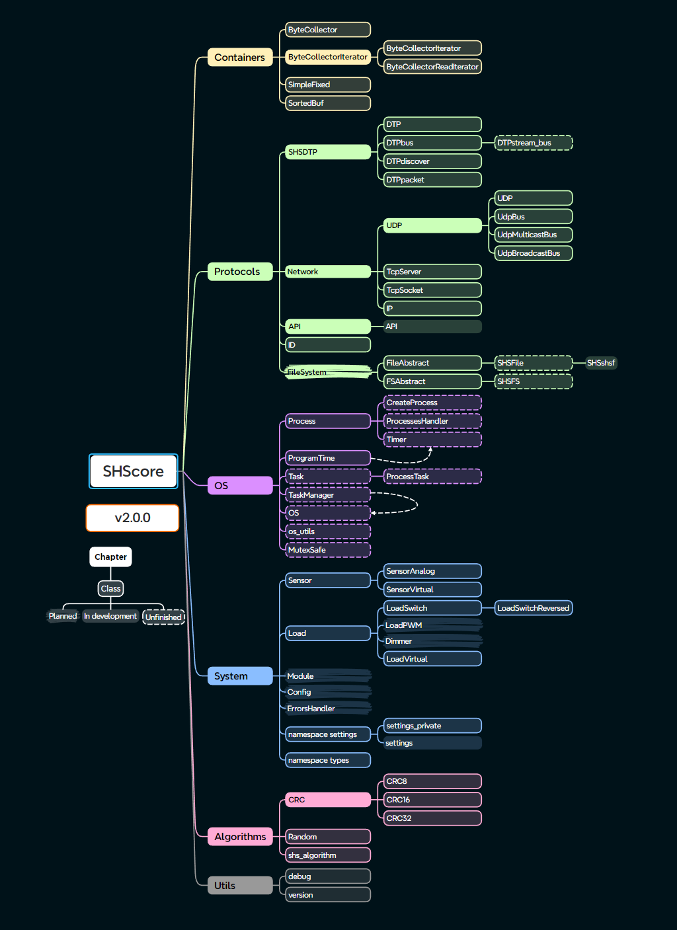
Core
Основано на парадигме ООП и принципах SOLID.
Абстрактные классы для процессов и устройств.
Обработка событий.
Протоколы хранения и передачи данных.
Поиск модулей в локальной сети.
Автоматическая настройка API.

Slide 17
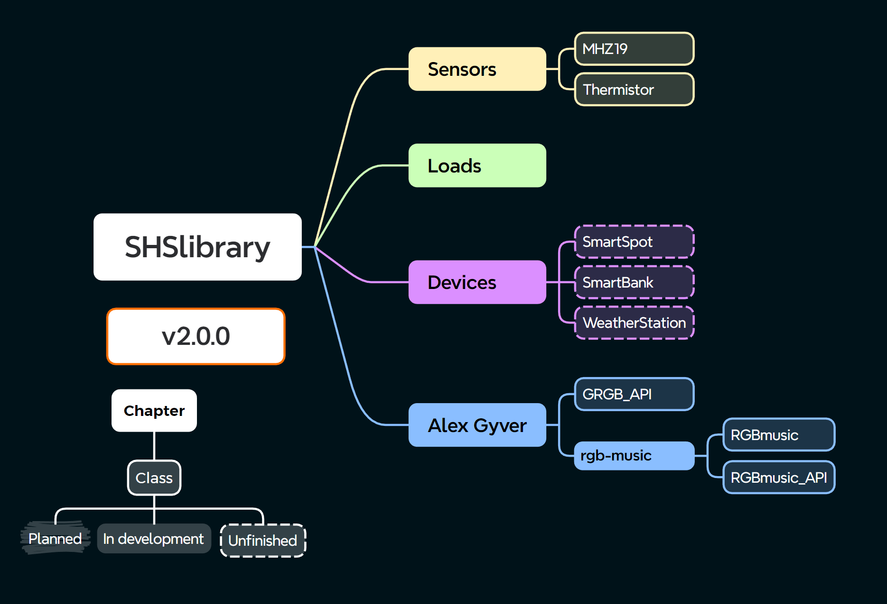
Library
Интегрирует в систему устройства, датчики, библиотеки и стороннее ПО.
Содержит инструменты для автоматической конфигурации и настройки модулей.
Проектирует модели и сценарии поведения системы.

Slide 18

Взаимодействие с пользователем
Кнопки и датчики.
Голосовое управление.
Чат-бот.
GUI и приложения.
Web-интерфейсы.

Slide 19
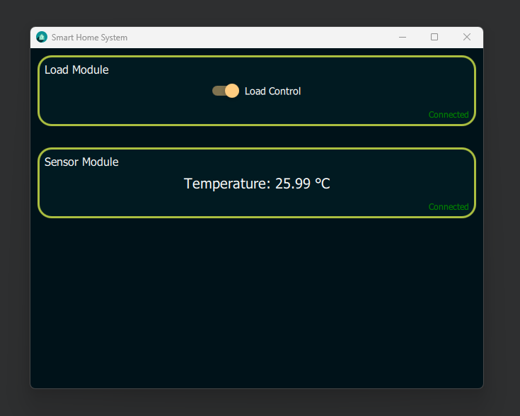
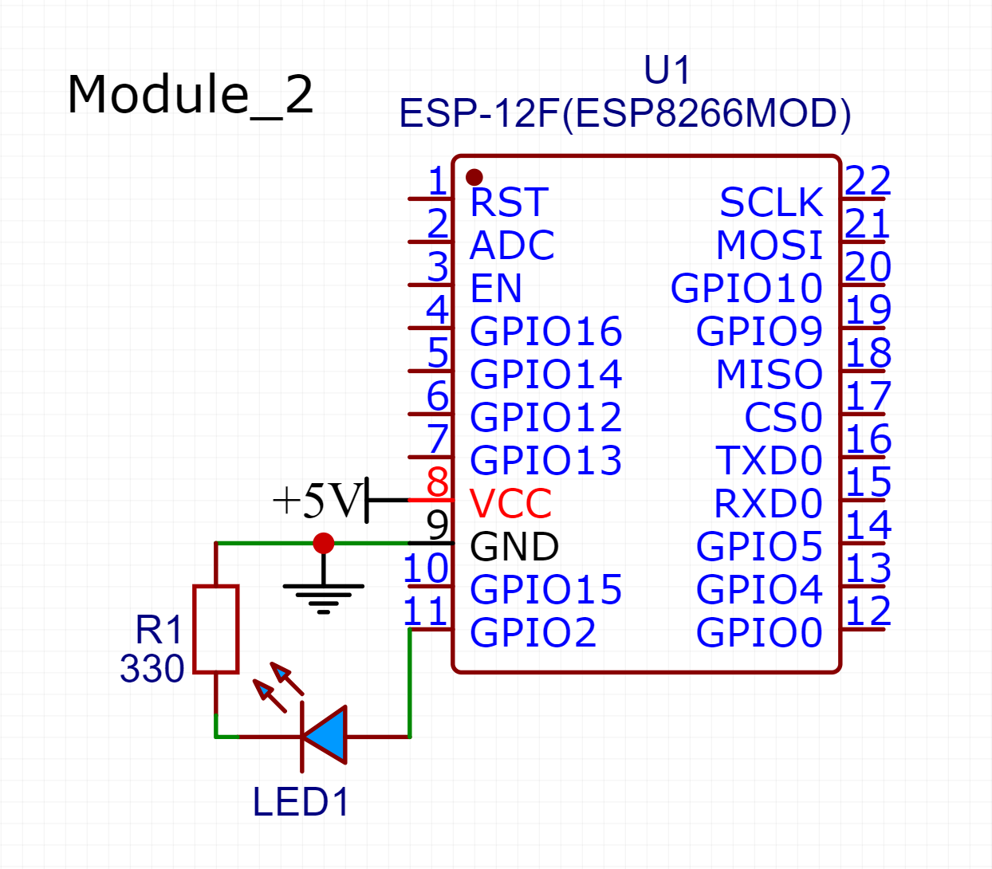
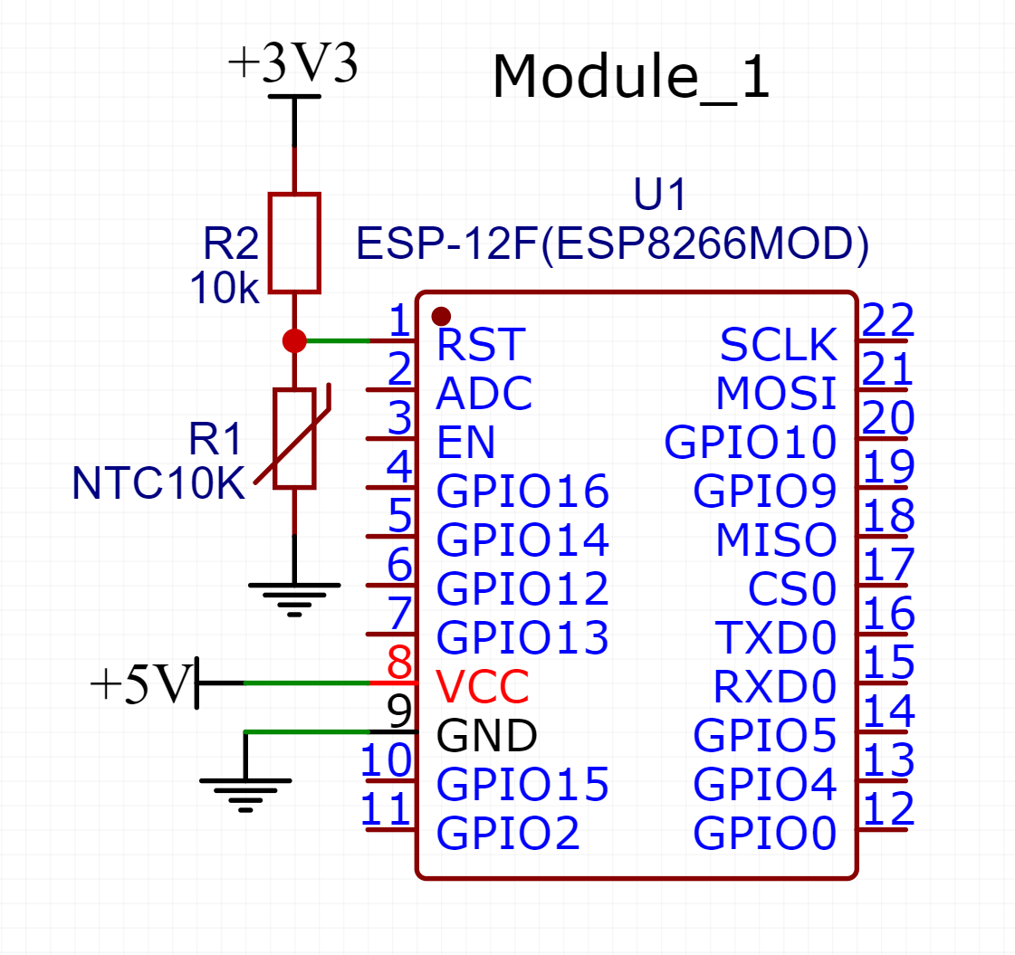
Примеры использования Smart Home System
System Creation Guide

Slide 20
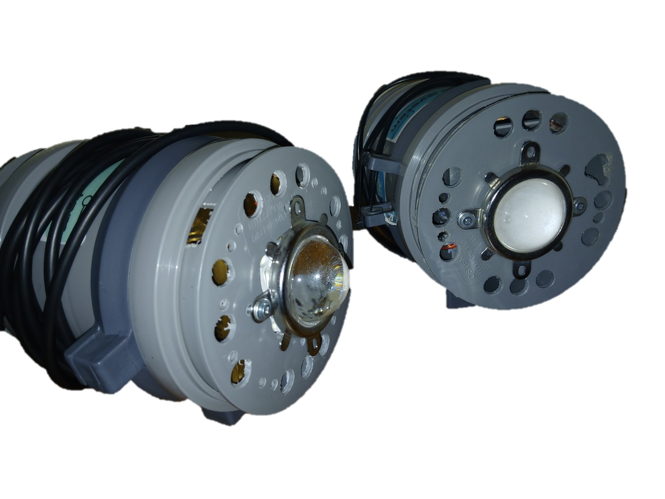
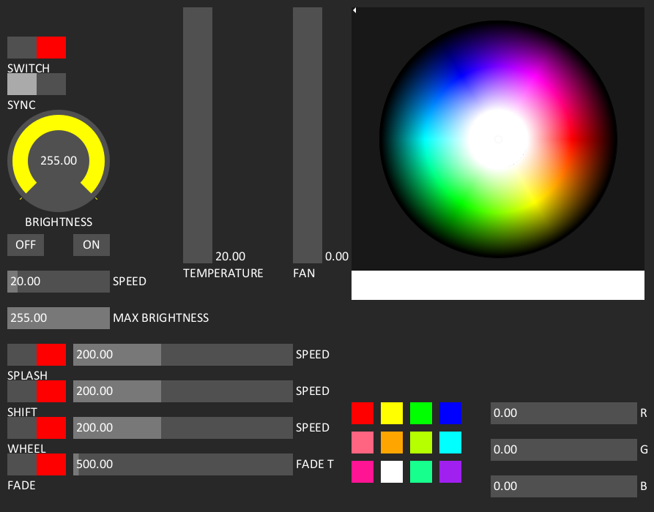
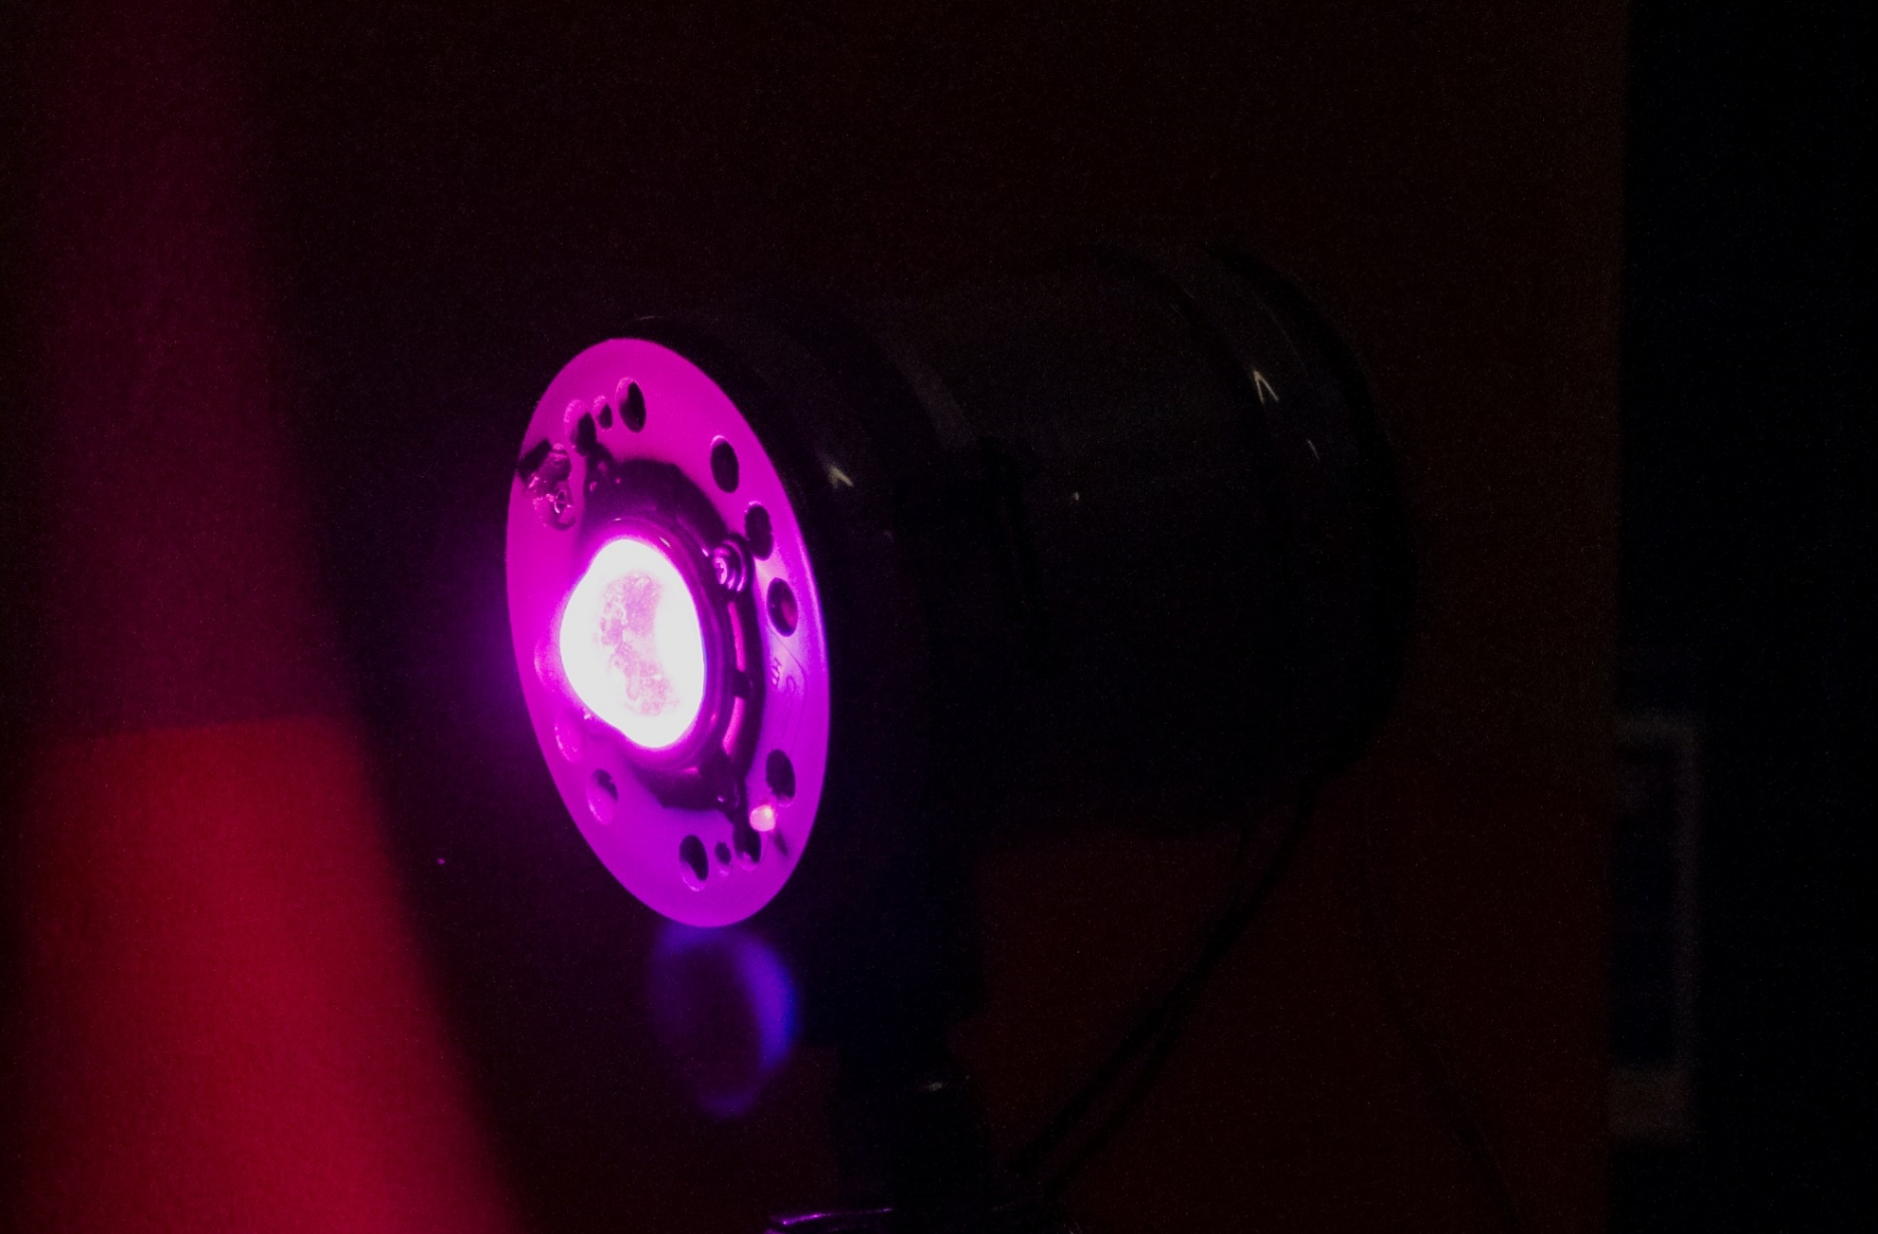
SmartSpot

Slide 21
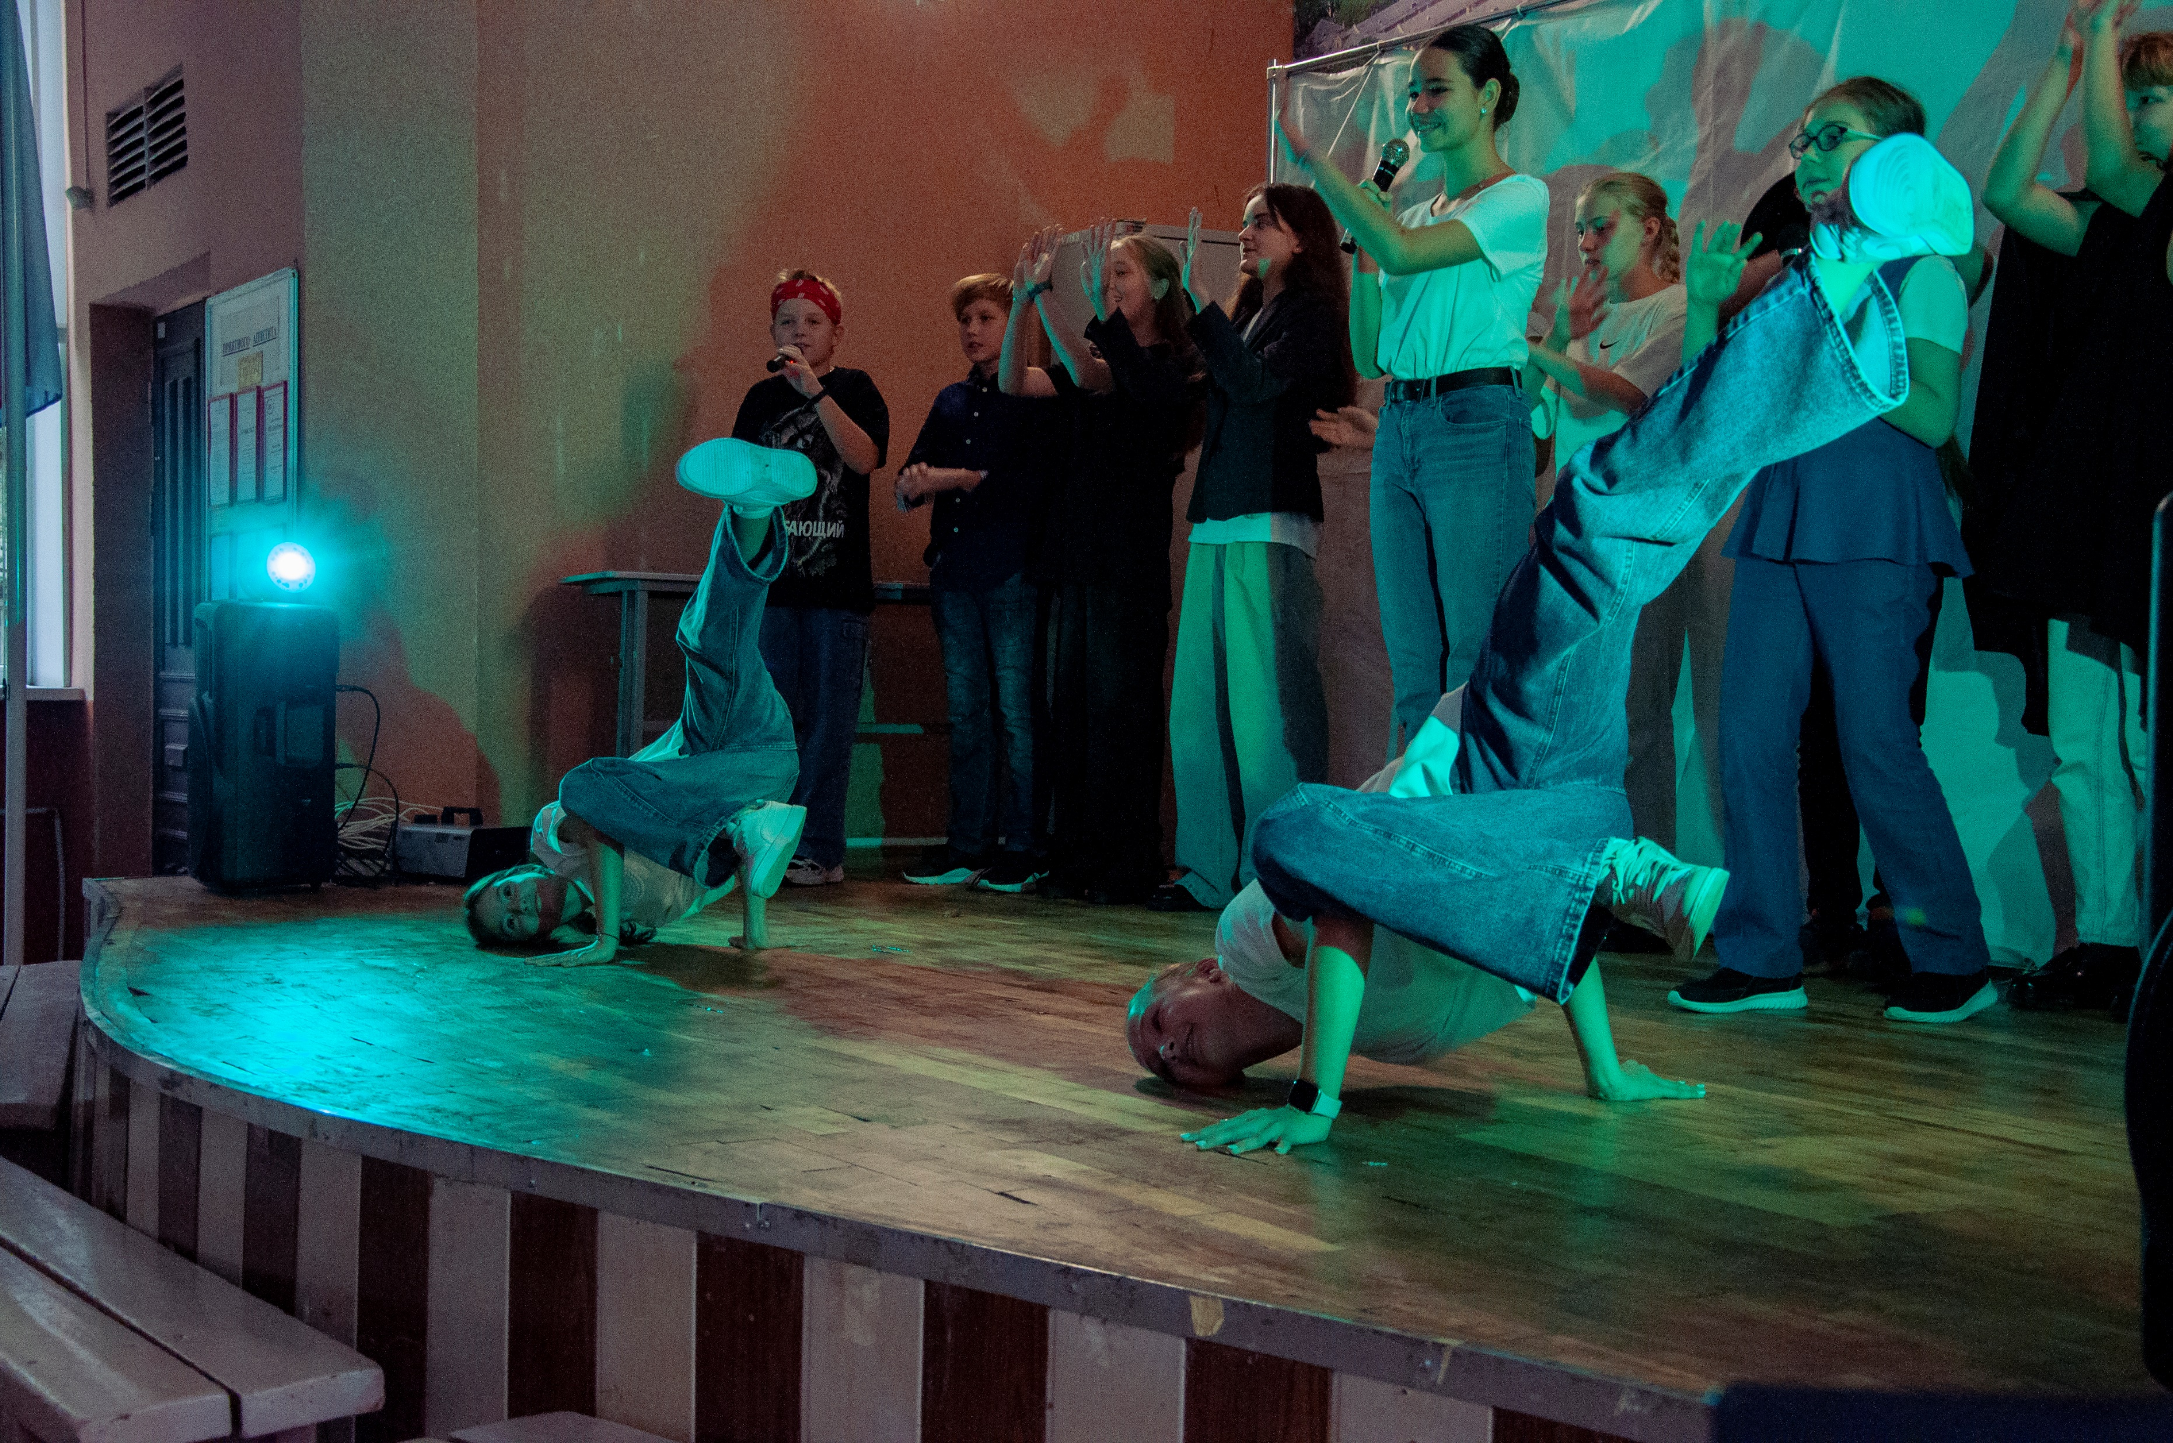
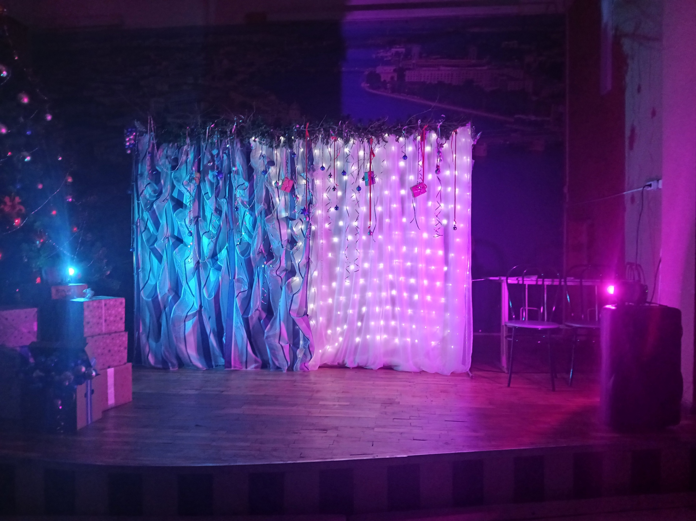


Slide 22
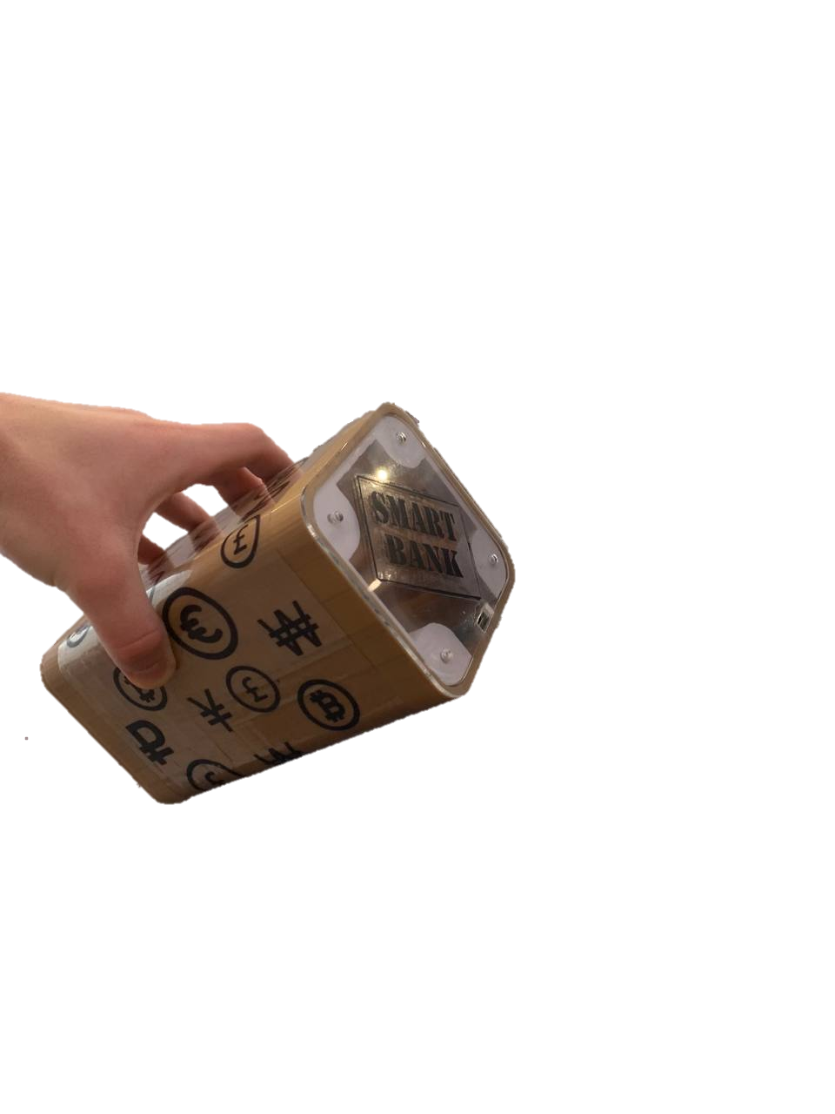
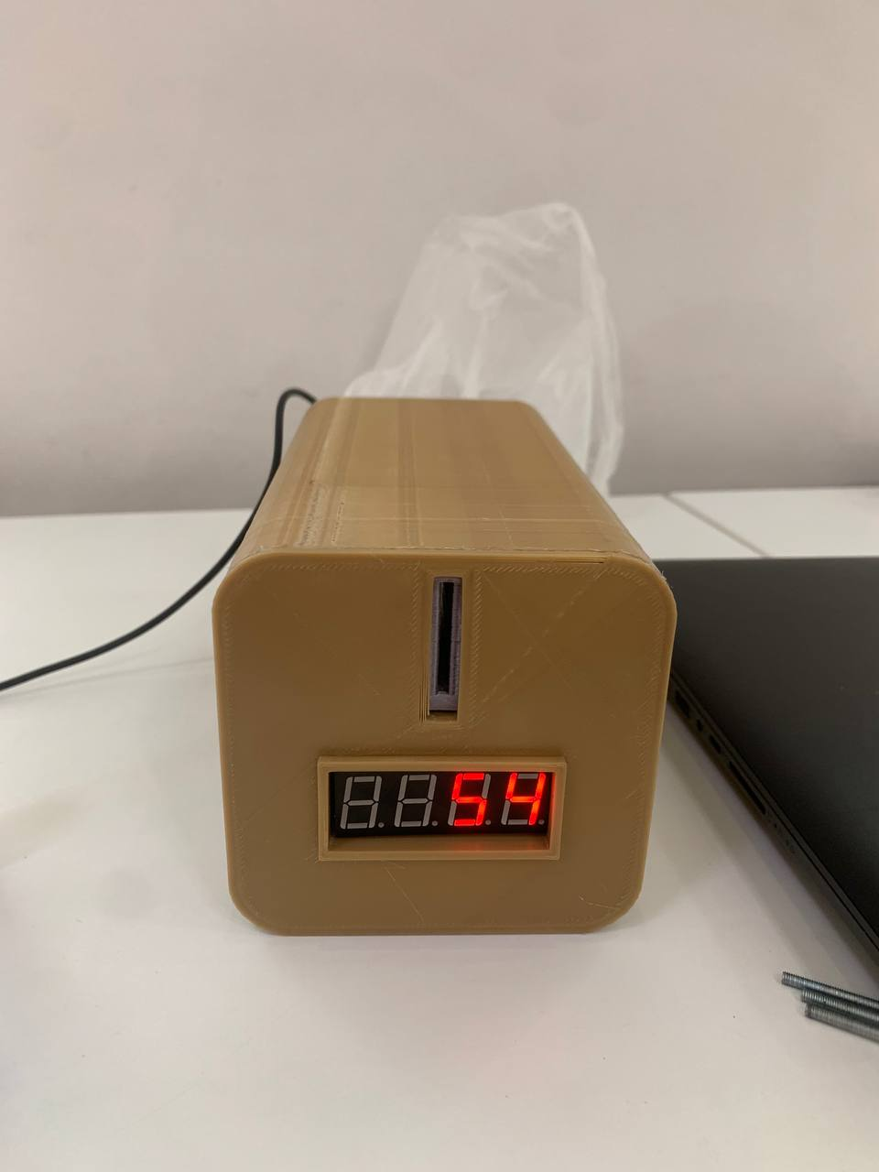
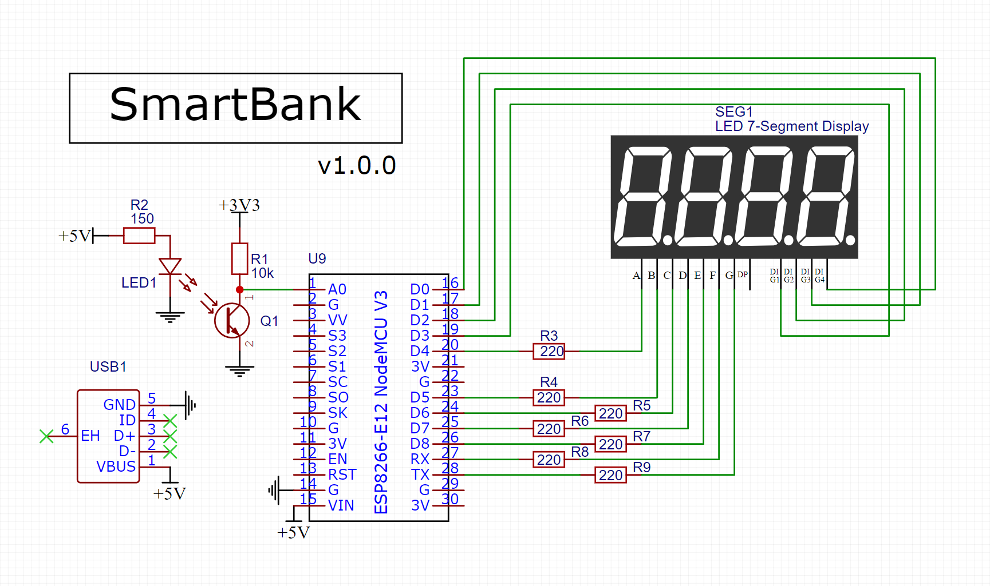
SmartBank

Slide 23
Заключение
Smart Home System — масштабный проект, предлагающий современные программные и аппаратные решения. В ходе работы были решены поставленные задачи:
Разработан комплекс решений и инструментов.
Создано кроссплатформенное программное ядро.
Подготовлены подробные руководства и документация.
Появляются системы устройств, использующие Smart Home System в своей реализации.

Slide 24
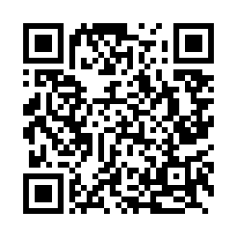
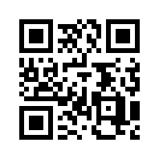
Контакты
Более подробно с проектом можно ознакомиться на гитхабе: https://github.com/MrRyabena/SmartHomeSystem
Связь с автором:
Tg: https://t.me/MrRyabena
Mail: daniilrazanov82349@gmail.com
Даниил Рязанов, СПб, 2025г.

Slide 25
